Slide 1
KŘIVOKLÁTSKÉ LESY
HISTORIE – DLE PŘEHLEDU MAJETKU PRO ROK 1739 POKRÝVALY 89 % PLOCHY KŘIVOKLÁTSKÝCH LESŮ HOLINY, PASTVINY, MLAZINY A KŘOVINY
NA PŮVOD LESŮ UPOZORŇUJÍ I DVĚ PRÁCE:
  STANOVISKO ODBORU LESNÍHO HOSPODÁŘSTVÍ ČESKÉ AKADEMIE ZEMĚDĚLSKÝCH VĚD DLE DŘÍVE PLATNÉ VYHLÁŠKY MŽP č. 60/2008 Sb.: les původní (prales) 0 %, les přírodní – přirozeně vzniklý 0 %, les přírodě blízký 13 %, les kulturní 42 %, les nepůvodní 45 %.
  VACEK, S., MOUCHA, P., 2012: PÉČE O LESY V CHRÁNĚNÝCH ÚZEMÍCH ČR, MŽP PRAHA: na území CHKO Křivoklátsko je ve stupni přirozenosti 1 (les přírodě blízký) 4,35 %, 2 (les kulturní s přírodě blízkou skladbou) 20,49 %, 3 (les kulturní s přírodě vzdálenou skladbou) 17,75 %, 4 (les kulturní s dominancí alochtonního SM a BO) 46,67 %, 5 (les kulturní s geograficky nepůvodní skladbou) 10,73 %.

Slide 2
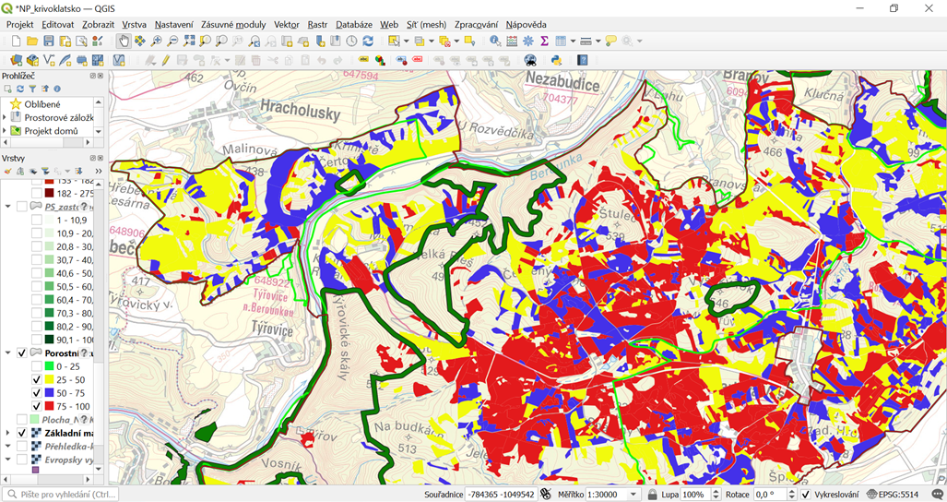
MAPA HOSPODÁŘSKÝCH LESŮ KŘIVOKLÁTSKA NA ÚZEMÍ NÁVRHU NP S POZMĚNĚNOU DRUHOVOU DŘEVINNOU SKLADBOU I.

Slide 3
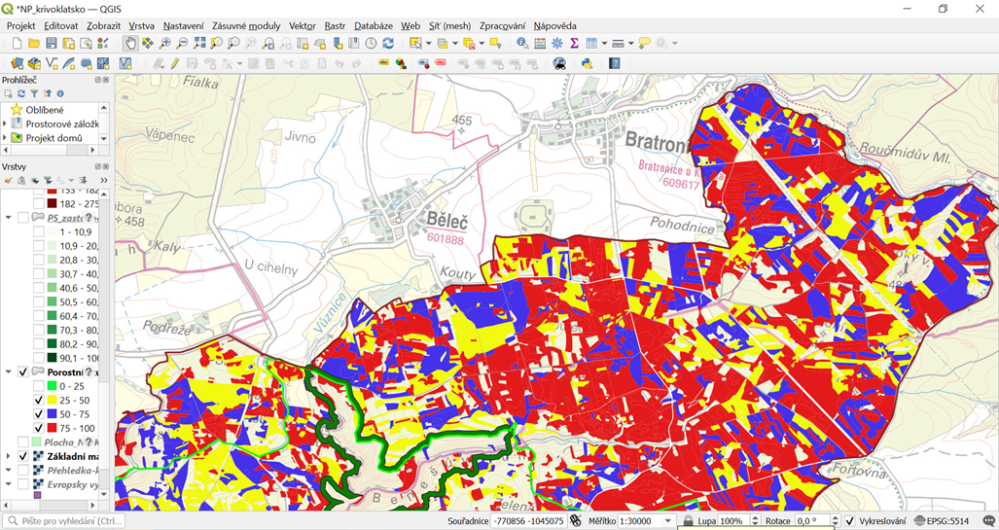
MAPA HOSPODÁŘSKÝCH LESŮ KŘIVOKLÁTSKA NA ÚZEMÍ NÁVRHU NP S POZMĚNĚNOU DRUHOVOU DŘEVINNOU SKLADBOU II.

Slide 4
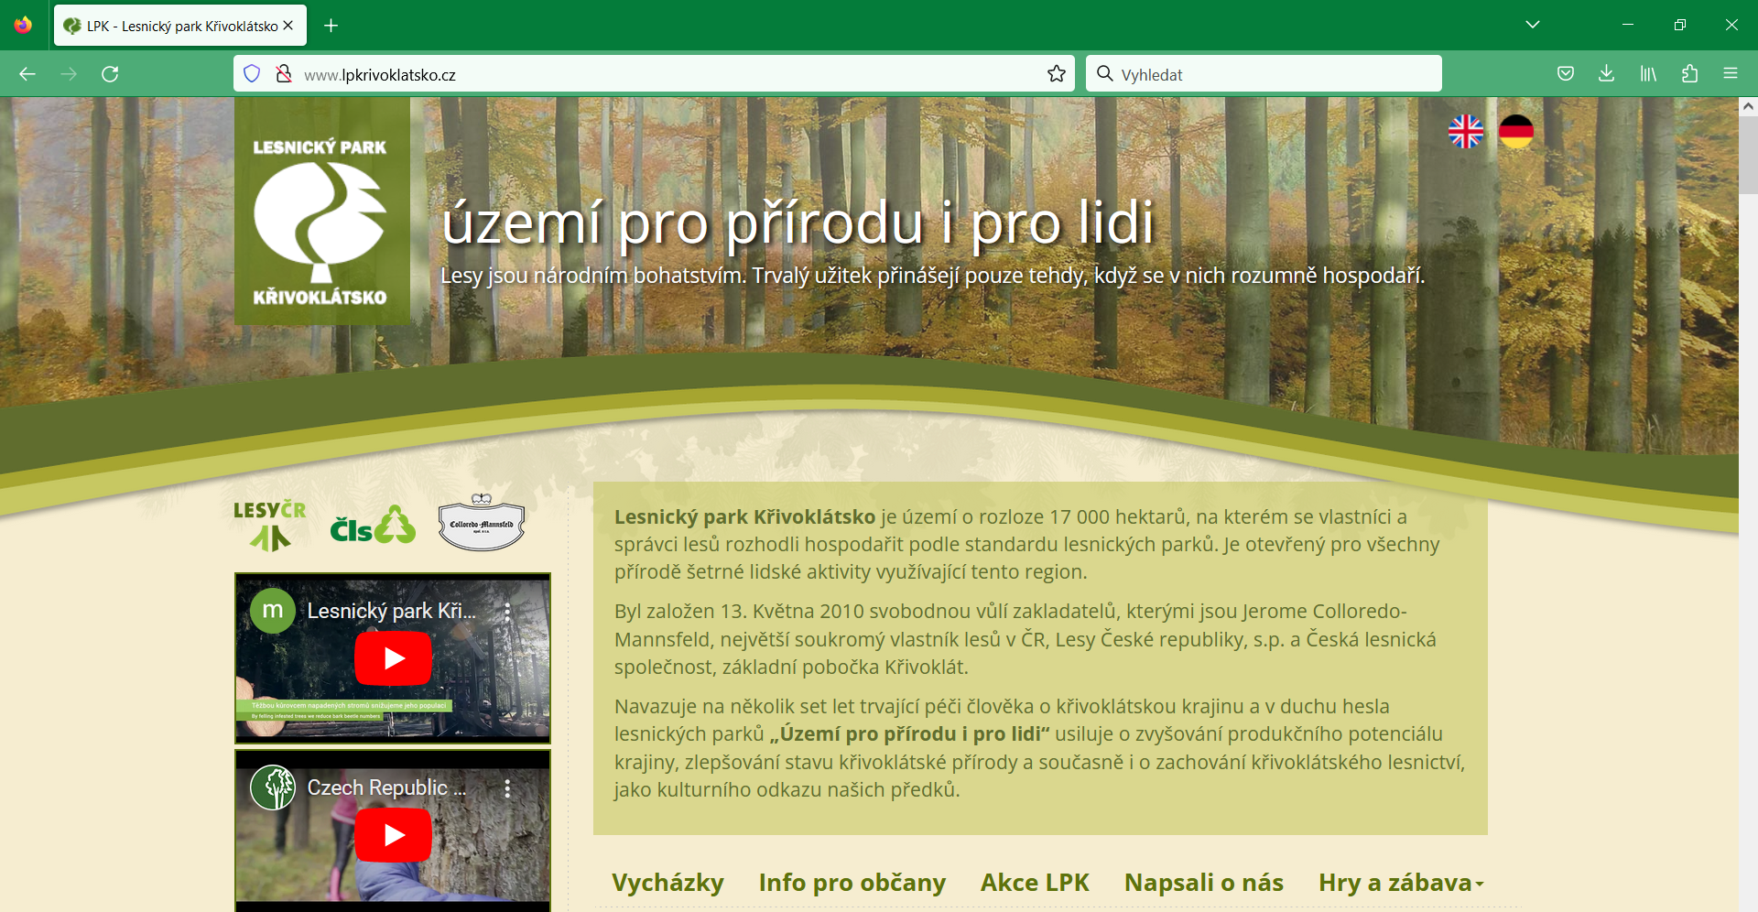
SOUČASNÉ HOSPODAŘENÍ – LESNICKÝ PARK KŘIVOKLÁTSKO

Slide 5
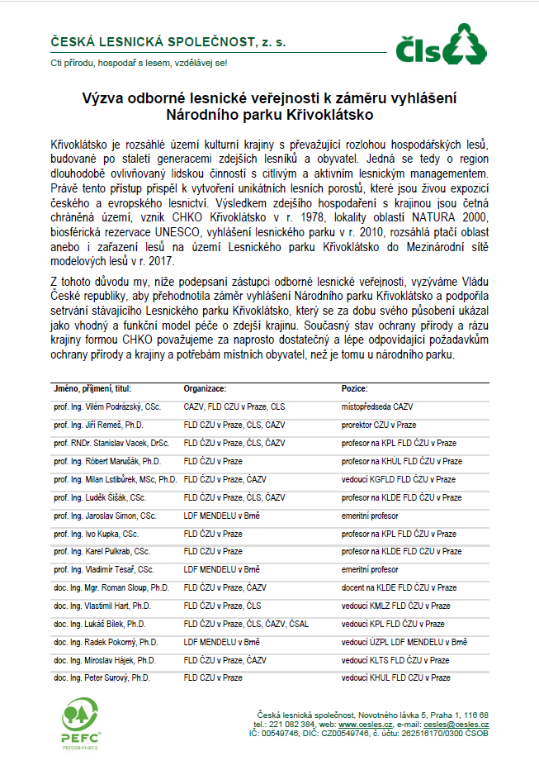
NEGATIVNÍ STANOVISKA ODBORNÝCH ORGANIZACÍ K ZÁMĚRU VYHLÁŠENÍ NP KŘIVOKLÁTSKO
Výzva a stanoviska České lesnické společnosti (Výzva: 10 prof., 15 doc., 41 dokt., 35 Mgr., Ing.)
Stanovisko České akademie zemědělských věd
Stanoviska Sdružení vlastníků obecních, soukromých a církevních lesů (přes 700 členů)
Stanovisko Czech Forest Think Tank
Stanovisko Asociace lesnických a dřevozpracujících podniků
Usnesení Agrární komory České republiky
Tisková zpráva Lesnicko-dřevařské komory České republiky
Námitky k návrhu vyhlášení NP Křivoklátsko od dotčených organizací Lesy ČR, s.p. a Vojenské lesy a statky ČR, s.p.

Slide 6
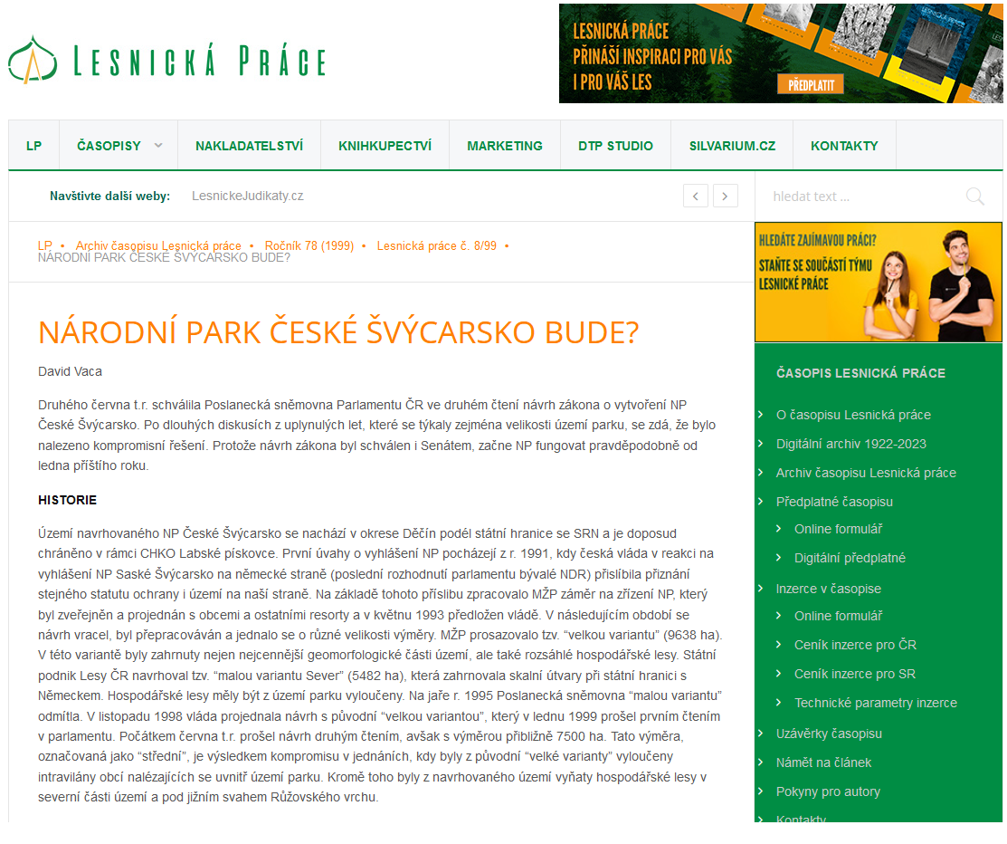
ZÁMĚR vs. REALITA
V základních informacích pro jednání o přípravě zákona z února 1999 navrhovatel (MŽP) uvádí, že posláním připravovaného NP je uchování a zlepšení přírodního prostředí, ochrana jedinečných geomorfologických hodnot (pískovcových skalních útvarů i čedičových vyvřelin), planě rostoucích rostlin, volně žijících živočichů a typického vzhledu krajiny.
Své stanovisko vyjádřilo MZe na tiskové konferenci v březnu t.r. (LP 4/99), kdy podpořilo vznik NP, avšak vyjádřilo obavu mimo jiné z lesnických rizik zřízení NP ve velké variantě, zejména v souvislosti s nebezpečím napadení nepůvodních smrkových kultur v jižní části navrhovaného území kůrovcem. Navrhovatelé zastávají názor, že nebezpečí kůrovcové kalamity z důvodu odlišné konfigurace terénu v porovnání se Šumavou nehrozí. Kromě toho bude prováděn běžný monitoring kůrovce pomocí lapáků a lapačů a v případě zjištěného vyššího výskytu budou přijata další opatření.
Po legislativní stránce se zdá, že vznik národního parku bude zajištěn. Otázkou však je, zda se podaří zabezpečit finanční prostředky k jeho faktickému spuštění. Jednorázové náklady na zřízení parku odhaduje MŽP na 21,5 mil. Kč, přičemž roční provoz přijde na dalších 7 mil Kč.

Slide 7
ZÁVĚREM
Záměr postrádá racionální odborný základ a je nedemokraticky prosazován pouze na základě politické objednávky.
Odborná lesnická veřejnost je vyloučena z jakékoliv diskuze či hledání vhodného řešení.
Ze současného stavu lesních ekosystémů v národních parcích je patrné, že uplatňování managementu bezzásahovosti v hospodářských lesích, vede k velkoplošnému rozpadu celých ekosystémů, což má naprosto zásadní vliv na funkce lesa a život obyvatel regionu.
Ochrana přírody je dogmaticky nadřazována nad požadavky a potřeby místních obyvatel (negativní zkušenosti obcí na území stávajících národních parků).
Zachování kontinuity lesního hospodaření. Výsledkem je přítomnost četných chráněných území, vznik CHKO Křivoklátsko (r. 1978), lokality oblastí Natura 2000, biosférická rezervace UNESCO, rozsáhlá ptačí oblast, vznik Lesnického parku Křivoklátsko a za jeho působení zařazení místních lesů do Mezinárodní sítě modelových lesů (r. 2017).

